Slide 1
Generiranje notnog zapisa na temelju video zapisa vremenskih tragova pritisaka tipki klavira
ZAVRŠNI RAD br. 180
SVEUČILIŠTE U ZAGREBU
FAKULTET ELEKTROTEHNIKE I RAČUNARSTVA
Autorica: Ana Bagić
Mentor: izv. prof. dr. sc. Marko Čupić

Slide 2
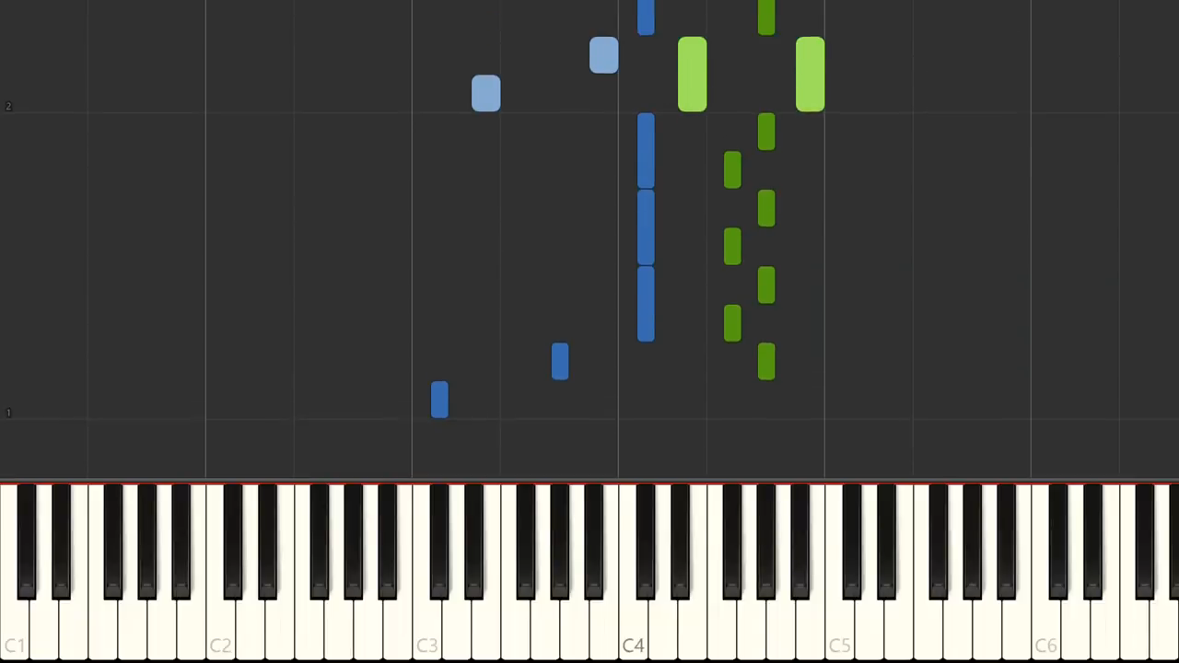
Opis problema
Većina glazbenika preferira notni zapis
Generiranje notnog zapisa na temelju videozapisa
Ulaz u aplikaciju – videozapis
Izlaz iz aplikacije – notni zapis kojega računalo razumije
Upload izlazne datoteke u aplikacije Noteflight,
MuseScore, Soundslice

Slide 3
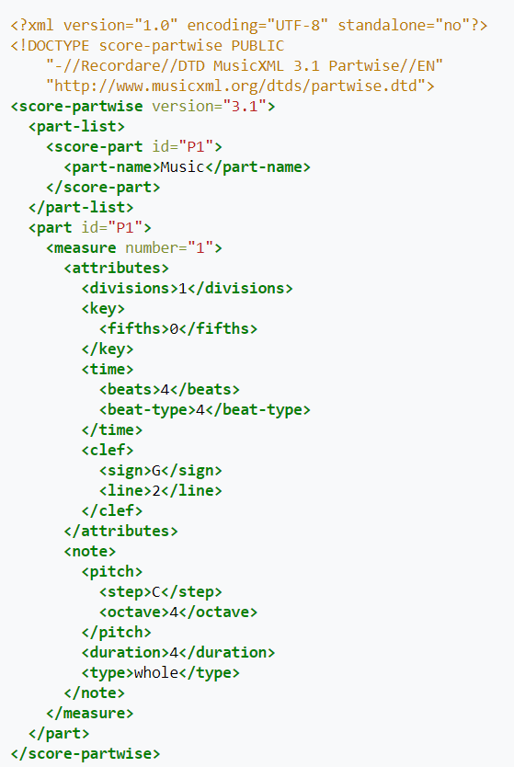
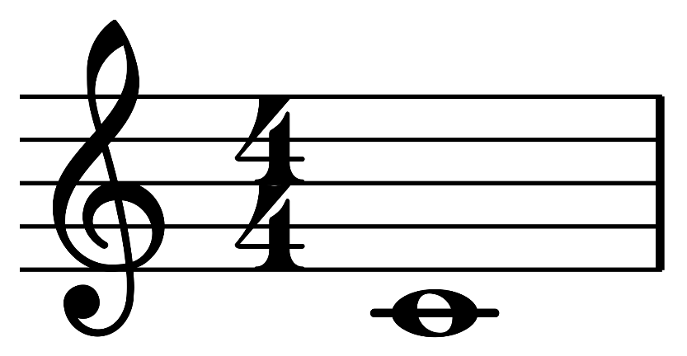
MusicXML format
Music Extensible Markup Language, 2004.
Zapis razumiju računala, a i ljudi
Izrada, reprodukcija, dijeljenje glazbe

Slide 4



Korištene tehnologije

Slide 5
Implementacija programa
Traženje informacija od korisnika
Prepoznavanje nota iz videozapisa
Određivanje tonaliteta i tempa i prilagođavanje nota njima
Formatiranje u MusicXML datoteku

Slide 6
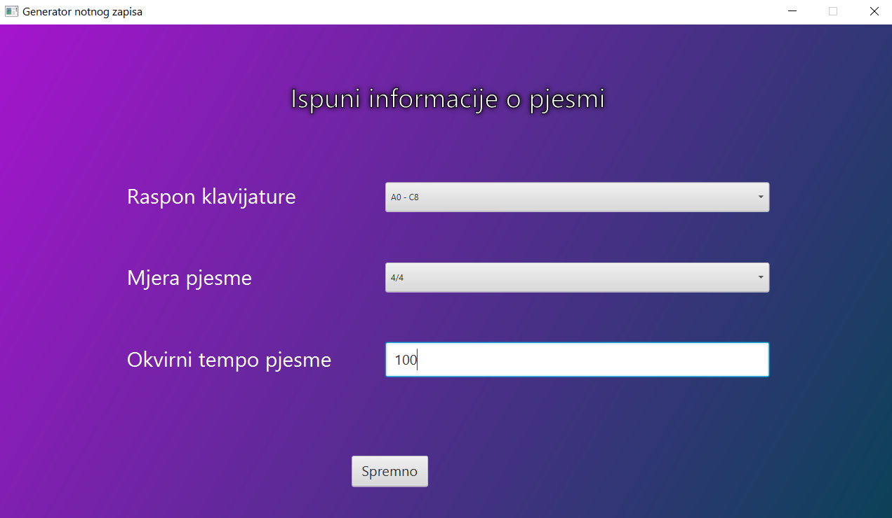
Traženje informacija od korisnika
Ime pjesme
Ime izvođača/skladatelja
Odabir videozapisa
Klavijatura
Mjera pjesme
Tempo pjesme
Područje videozapisa sa notama

Slide 7
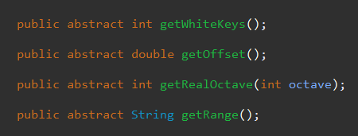
Klavijatura
Najčešće puna klavijatura (A0 – C8)
Mogu biti i s manjim rasponom
Dodavanje klavijature
Razred izveden iz apstraktnog razreda Keyboard
Navedeno puno ime razreda (fqcn) u datoteci keyboards.txt

Slide 8
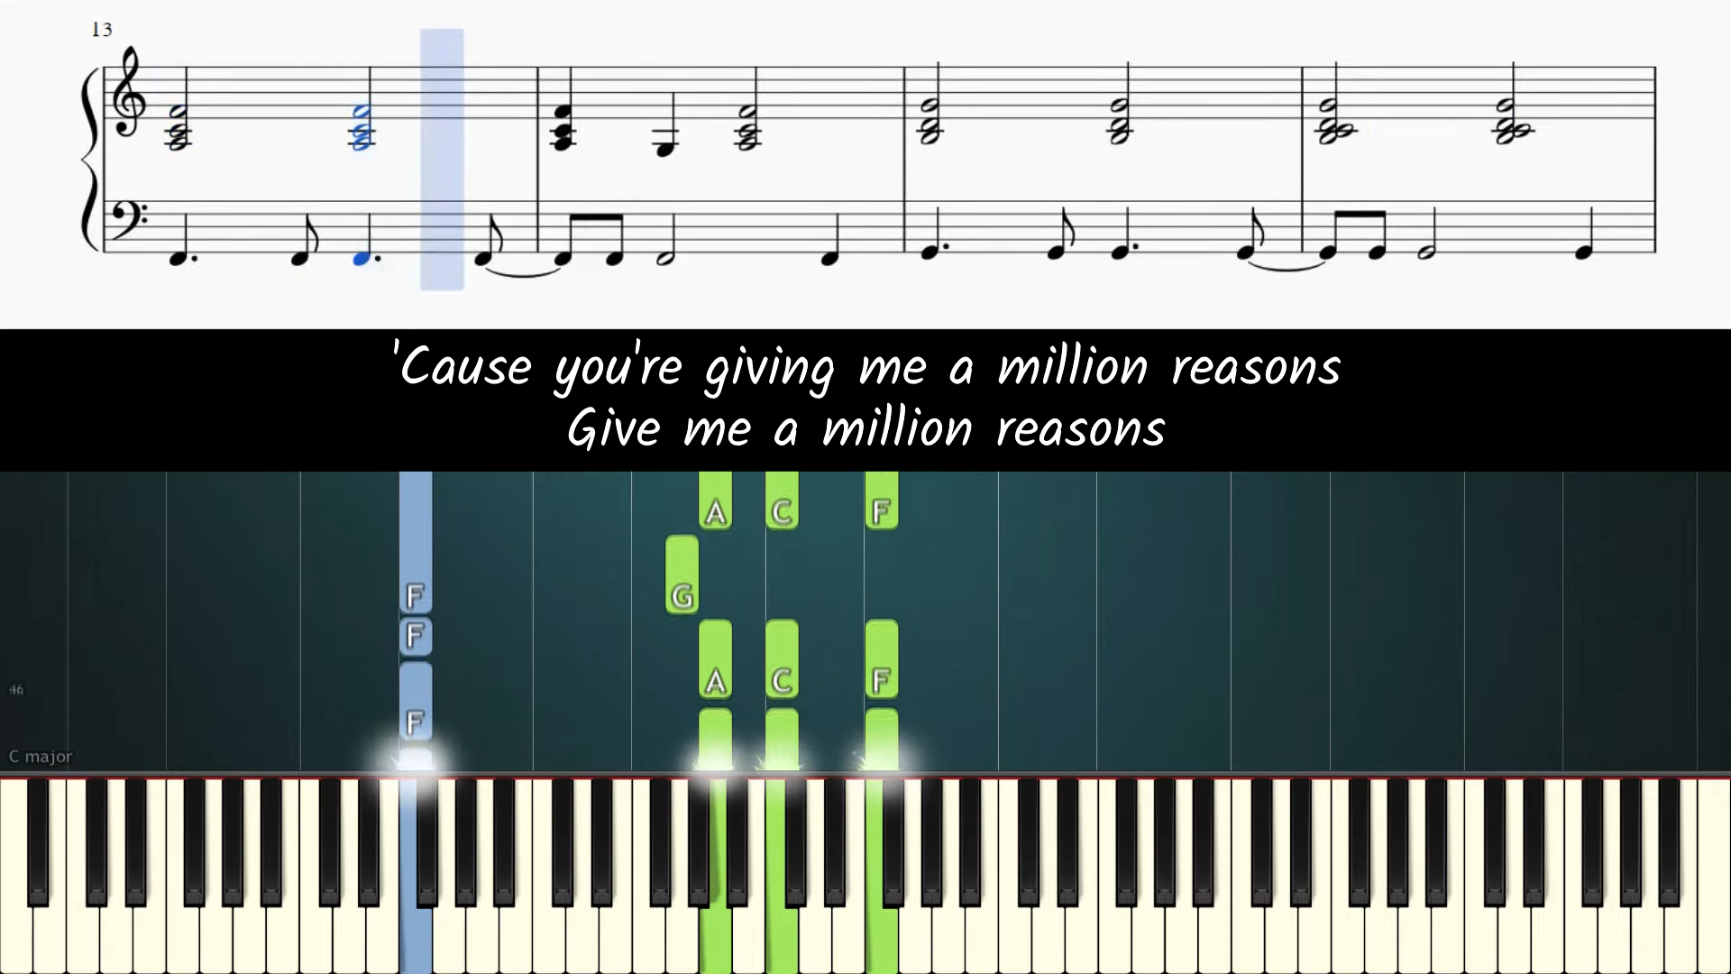
Određivanje područja s notama
Izbacivanje zaglavlja i okvira
Izbacivanje klavijature
Izbacivanje efekata

Slide 9
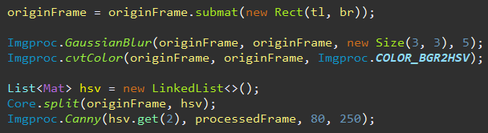
Prepoznavanje nota sa videozapisa
Svaka slika se obrađuje
Izrezivanje na zadane dimenzije
Gaussovo zamućivanje
Pretvorba slike iz BGR u HSV prostoj boja
Primjena Canny filtera

Slide 10
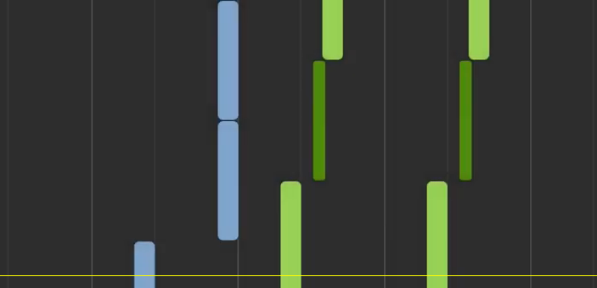
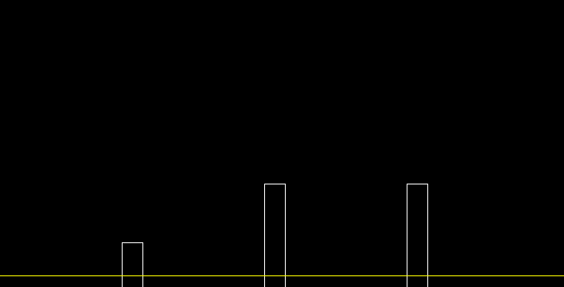
Filtriranje obrubljujućih pravokutnika
Prepoznavanje kontura i obrubljujućih pravokutnika

Slide 11
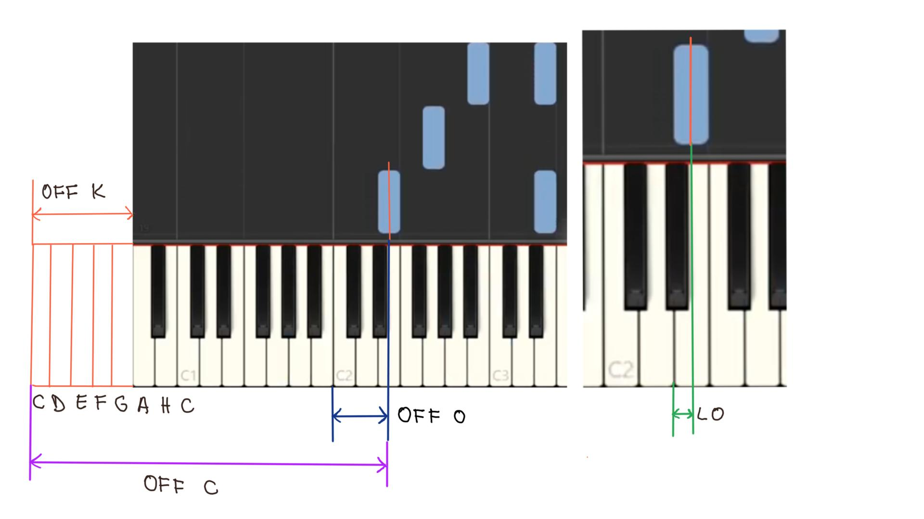
Određivanje tona note

Slide 12

Pamćenje note
Skroz ispod kontrolne linije
Prvi put se pojavila ispod kontrolne linije
U prolazu
Brojač pojavljivanja – kada dođe do 0 nota se briše
Određivanje ruke kojom se svira
Hue iz HSV formata slike

Slide 13
3. korak
Određivanje tonaliteta
Prilagodba nota tonalitetu
Određivanje tempa
Prilagodba nota tempu – izrada vremenske linije

Slide 14
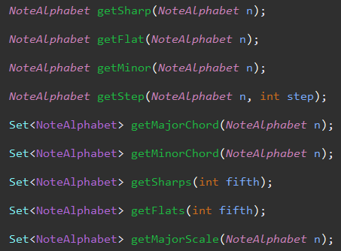
Tonalitet
API za rad s tonovima i tonalitetima

Slide 15
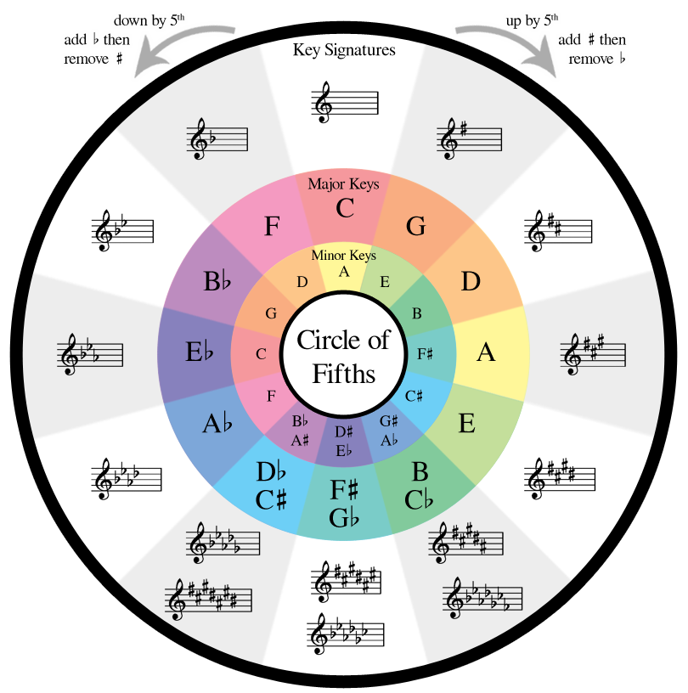
Tonalitet
Prolazak po svim tonalitetima kvintnog i kvartnog kruga
Provjeravanje zadovoljavaju li note uvjete tonaliteta
5 najčešćih – durski akord
10 najčešćih – svi predznaci
Od onih sa najviše predznaka prema onima s najmanje

Slide 16
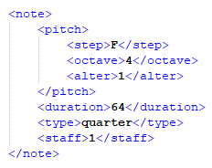
Prilagođavanje nota tonalitetu
Korigiranje iz povišenih u snižene note
Korekcija oktave
Dodavanje predznaka gdje je potrebno

Slide 17
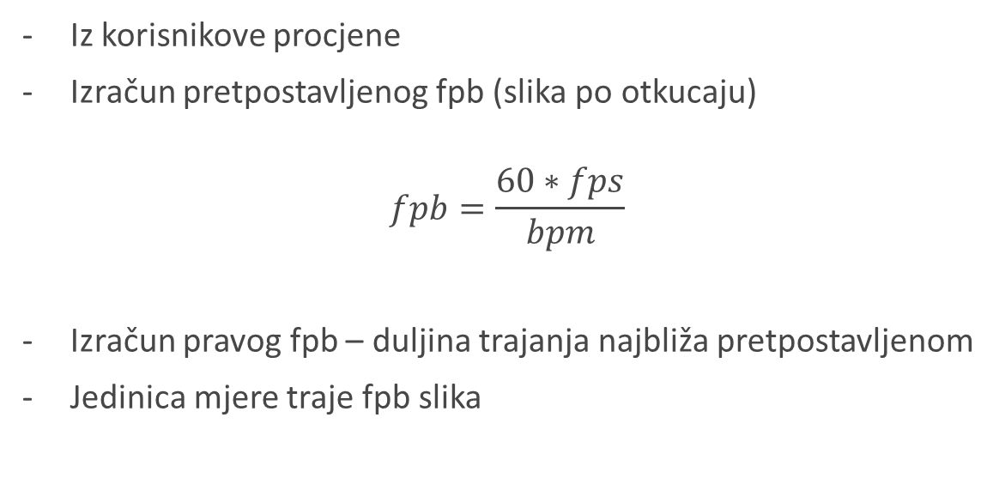
Određivanje tempa (bpm)
Iz korisnikove procjene
Izračun pretpostavljenog fpb (slika po otkucaju)
$$fpb=\frac{60∗fps}{bpm}$$
Izračun pravog fpb – duljina trajanja najbliža pretpostavljenom
Jedinica mjere traje fpb slika

Slide 18
Izgradnja vremenske crte
Komplicirano i s puno mjesta napredak
Građa taktova
Korekcija kraja takta
Dijeljenje nota koje se protežu kroz više taktova na dvije
Određivanje tipova nota po trajanju
Grupiranje nota u akorde
Stavljanje pauza gdje je potrebno

Slide 19
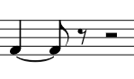
Određivanje tipova nota po trajanju
Rekurzivni algoritam
Provjerava trajanje note u odnosu na trajanje pretpostavljenog tipa, ako je manje ili veće opet rekurzivno poziva funkciju
Dijeli note na dvije ako je to potrebno
Vraća listu nota

Slide 20
Grupiranje u akorde i dodavanje pauza
Komplicirano – puno slučajeva
Uzimanje u obzir manjih odstupanja
Različiti oblici akorda
Dodavanje pauza na prazna mjesta

Slide 21
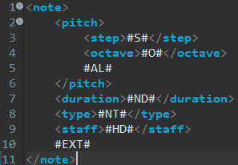
Izgradnja MusicXML datoteke
Predlošci elemenata datoteke
Mjesta namijenjena upisu vrijednosti označena sa #IME#
Zamjena vrijednosti sa ispravnim i slaganje predložaka u jednu cjelinu

Slide 22
Rezultati
Tonalitet svaki puta bude ispravno određen
Ton note je skoro uvijek točno određen (2-3 puta nađena kriva nota kroz 10-ak pjesama na kojima sam testirala)
Ruka kojom se svira uvijek ispravno određena
Tempo uvijek ispravno određen s odstupanjem +/-1 od očekivanog
Ritam – generalno dobro funkcionira ali i dalje sa najviše grešaka

Slide 23
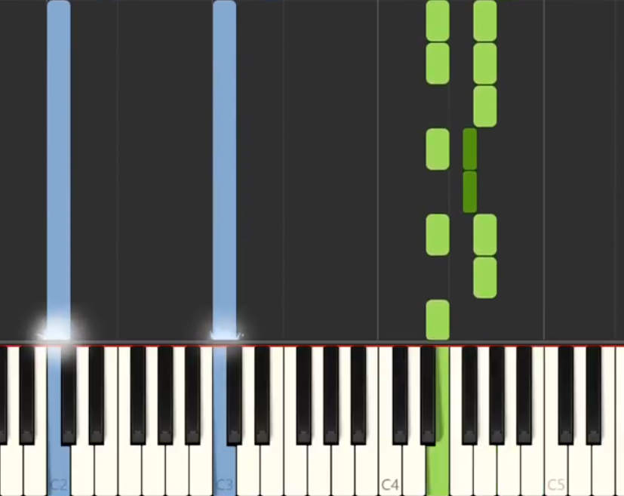
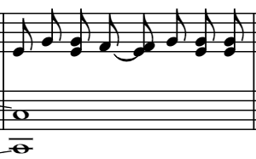
Greške u ritmu
Najčešće zbog krivog prepoznavanja pravokutnika
Moj algoritam ne pokriva apsolutno sve slučajeve

Slide 24
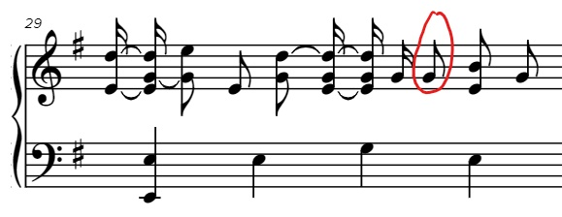
…još grešaka
Predugo trajanje desne ruke (4.25 doba, a trebalo bi 4)
Krivo poravnjavanje note lijeve i desne ruke

Slide 25
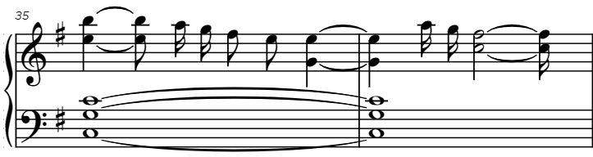
No ipak nije algoritam toliko loš

Slide 26
Zaključak?

Slide 27
Hvala na pažnji ☺

